Slide 1
Obligations nationales de déclaration
Atelier régional CIPV 2021

Slide 2
Sommaire
Examen général des NRO
NRO Nouvelles pages Web
Progrq;;e de travail des NRO en 2021
2/20

Slide 3
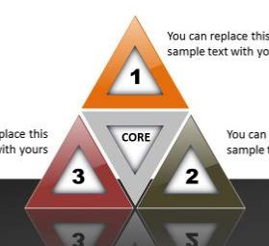
1.1 Examen général des NRO
Objectif : Contrôler les orgqnis;es nuisibles des végétaux et des produits végétaux et empêcher leur propagation au niveau internationale
Obligations : toutes les parties contractantes sont tenues de mettre en œuvre toutes les obligations de déclaration
Raison: Garantir la disponibilité des informations phytosanitaires officielles pour garantir un commerce sûr et protéger l'environnement contre les organis;es nuisibles des plantes
3/20
Notes:
Purpose: International cooperation in controlling pests of plants and plant products and in preventing their international spread, and especially their introduction into endangered areas.
Obligations: All countries that signed the Convention are obliged to and are responsible for the implementation of all reporting obligations. All reporting obligations have the same legal value and are of equal importance.
Reason: Having NROs is to ensure NROs assure that a minimum amount of official phytosanitary information is available that and can be used as the basis for ensuring safe trade, safeguarding food security and protecting the environment from plant pests.

Slide 4
1.2 Examen général des NRO publiques
Obligation Publique
Obligation Publique
01
Désignation d'un point de contact officiel IPPC
05
Liste des organismes nuisibles
réglementés
Obligation Publique
Obligation Publique
02
Description de l’ONPV
06
Rapports d'organismes nuisibles
Obligation Publique
Obligation Publique
03
Exigences phytosanitaires,
restrictions et interdictions
07
Actions d'urgence
Obligation Publique
04
Listes des points d'entrée
4/20
Notes:
Public obligation means must, no need to be required by other contracting parties
Contact point is responsible for keeping their countries information on the IPP Up to date. Nomination form need to submitted to IPPC Secretariat.
The form of an organogram. Description of its organizational arrangements: who is responsible for which area and what are the connections between different parts of NPPO
CPs need published phytosanitary requirements,restrictions and prohibitions. These information could be linked through IPP If they are posted on the national website.
List of entry points: specified points of entry need be selected if it required specific consignments to be imported only through these points of entry.
regulated pests: is a quarantine pest and a regulated non-quarantine pest.
Pest reports: the occurrence, outbreak or spread of pest that may be of immediate or potential danger should be reported via IPP. We will emphasis it and emergency later.
Emergency action is a prompt phytosanitary action undertaken in a new or unexpected phytosanitary situation.

Slide 5
1.2 Examen général des NRO bilatéraux
Obligation bilatérale
ation bilatérale
01
Modalités d'organisation de la protection des végétaux
04
Rapporter le résultat de l'enquête concernant les cas significatifs de non-conformité à la certification phytosanitaire
ation bilatérale
ation bilatérale
02
Justification des exigences, restrictions et interdictions phytosanitaires
05
Informations sur l'état de nuisible
ation bilatérale
ation bilatérale
03
Signalement des cas significatifs de non-conformité à la certification phytosanitaire
06
Informations techniques et biologiques nécessaires à l'analyse du risque phytosanitaire.
5/20
Notes:
Bilateral obligation mean that all CPs should make this information available when required by another CPs.
It needs to contain a description of functions and responsibilities in relation to plant protection. It can be combined in one report with the description of a NPPO
CPs need to make available to any contracting party the rationale for phytosanitary requirements, restrictions and prohibitions. This report should contain information regarding measures taken for quarantine and regulated non-quarantine pests.
3 and 4 are linked together. NO.3 need to be reported by the importing country to the exporting or re-exporting country. NO.4 should be reported back on request and related to the results of investigations. ISPM 13 contains more guidance.
5. Countries need to develop and maintain adequate information on pest status in order to support categorization of pests and for the development of appropriate phytosanitary measures. ISPM8 Provide more guidance.
6. Countries need to cooperate in providing the technical and biological information necessary for pest risk analysis to support the pest risk analysis process.

Slide 6
1.3 Le rôle de la CIPV Coordonnées des points de contact
Le rôle du point de contact IPPC a été adopté par CMP-1 (2006)
Utilisé pour toutes les informations échangées dans le cadre de la CIPV entre les parties contractantes, entre le Secrétariat et les parties contractantes (PC)
Communiquer les questions phytosanitaires au nom des PC ; assurer les obligations d'échange d'informations; rediriger les informations phytosanitaires vers le(s) fonctionnaire(s) ; suivre l'état des réponses appropriées à la demande d'information
Dispose de ressources adéquates et d'une autorité suffisante pour garantir que les demandes d'informations sont traitées de manière appropriée et en temps opportun,
Un seul point de contact par contractant
6/20
Notes:
The IPPC contact points are used for all information exchanged under the IPPC among contracting parties, between the Secretariat and
contracting parties and, in some cases, between contracting parties and RPPOs.
2. The IPPC contact point should:
– have the necessary authority to communicate on phytosanitary issues on behalf of the contracting party, i.e. as the contracting party’s
single IPPC enquiry point;
– ensure the information exchange obligations under the IPPC are implemented in a timely manner;
– provide coordination for all official phytosanitary communication between contracting parties related to the effective functioning
of the IPPC;
– redirect phytosanitary information received from other contracting parties and from the IPPC Secretariat to appropriate official(s);
– redirect requests for phytosanitary information from contracting parties and the IPPC Secretariat to the appropriate official(s);
– keep track of the status of appropriate responses to information requests that have been made to the contact point.
3. The role of the IPPC contact point is Central to the effective functioning of the IPPC, and it is important that the IPPC contact point has
adequate resources and sufficient authority to ensure that requests for information are dealt with appropriately and in a timely manner.
4. Article VIII.2 requires contracting parties to designate a contact point, and therefore it is the contracting party which is responsible for
making, and informing the Secretariat of, the nomination. There can be only one contact point per contracting party.
Highlight the person who are responsible for contact point shall able to transfer the message to their contracting parties. The person shall committed the contact point responsiblility.

Slide 7
1.4 Statistiques récapitulatives pour le rapport d'organismes nuisibles des NRO
Tableau1. Résumé du rapport sur les organismes nuisibles soumis par les PC de 2017 à 2021 (en juin 2021).
 |  | Afrique | Asie | Europe | Amerique Latine et caraibes | Moyen Orient | Amerique du Nord | Pacifique Sud-Ouest
Rapports de nuisibles mis à jour | 2017 | 13 | 8 | 24 | 5 | 0 | 32 | 25
 | 2018 | 17 | 5 | 8 | 14 | 0 | 35 | 6
 | 2019 | 12 | 11 | 1 | 5 | 1 | 19 | 8
 | 2020 | 8 | 2 | 3 | 15 | 7 | 30 | 6
 | 2021 | 1 | 3 | 3 | 6 | 0 | 5 | 4
Nombre de parties contractantes déclarantes | 2017 | 7 | 6 | 5 | 3 | 0 | 1 | 5
 | 2018 | 4 | 3 | 6 | 5 | 0 | 2 | 2
 | 2019 | 5 | 9 | 1 | 5 | 1 | 1 | 3
 | 2020 | 4 | 1 | 2 | 4 | 3 | 2 | 2
 | 2021 | 1 | 1 | 2 | 3 | 0 | 2 | 2
7/20
Notes:
This slide show the summary statistics for Pest report. The number of pest report increased for most region in 2020 although it is pandemic. This may due to the IYPH and NROs training. IPPC Secretariat organized NROs training for NENA region in 2019 and for Africa and Caribbean region in 2020. These activities raise CP’s awareness of submitting reports.

Slide 8
1.4.1 Statistiques récapitulatives pour le rapport soumis par la région Afrique
Nombre de rapports d'organismes
nuisibles mis à jour
Nombre de PC qui ont soumis des rapports
d'organismes nuisibles
8/20

Slide 9
1.4.2 Pays qui ont mis à jour le rapport d'organismes nuisibles dans la région Afrique
Année | Pays
2020 | Ghana, Afrique du Sud, Tunisie, Zambie
2019 | Gabon, Ghana, Rwanda, Afrique du Sud, Zambie
2018 | Lesotho, Afrique du Sud, Tanzanie, Zambie
9/20

Slide 10
1.4.1 Statistiques récapitulatives pour le rapport sur les organismes nuisibles
soumis par la région Asie
Nombre de rapports d'organismes
nuisibles mis à jour
Nombre de PC qui ont soumis des rapports
d'organismes nuisibles
8/20

Slide 11
1.4.2 Pays qui ont mis à jour le rapport d'organismes nuisibles dans la région Asie
Année | Pays
2020 | République de Korée
2019 | Indonesie, Japon, Malaysie, Myanmar, Nepal, Philippines, Republique de Korée, Singapour, Thailande
2018 | Japon, Sri Lanka, Thailande
9/20

Slide 12
1.4.1 Statistiques récapitulatives pour le rapport sur les organismes nuisibles soumis par la région Europe
Nombre de rapports d'organismes
nuisibles mis à jour
Nombre de CP qui ont soumis des rapports
d'organismes nuisibles
8/20

Slide 13
1.4.2 Pays qui ont mis à jour le rapport d'organismes nuisibles dans la région Europe
Année | Pays
2020 | Autriche, Lithuanie
2019 | Lithuanie
2018 | Belarus, Croatie, Allemagne, Hongrie, Montenegro, Sloveniae
9/20

Slide 14
1.4.1 Statistiques récapitulatives pour le rapport sur les organismes nuisibles soumis par la région Amérique Latine
Nombre de rapports d'organismes
nuisibles mis à jour
Nombre de CP qui ont soumis des rapports d'organismes nuisibles
8/20

Slide 15
1.4.2 Pays qui ont mis à jour le rapport d'organismes nuisibles dans la région Amerique Latine
Année | Pays
2020 | Barbados, Chili, Nicaragua
2019 | Argentine, Colombie, Chili, Equateur, Nicaragua
2018 | Costa Rica, Equateur, Nicaragua, Panama, Venezuela,
9/20

Slide 16
1.4.1 Statistiques récapitulatives pour le rapport sur les organismes nuisibles soumis par les Caraïbes
Nombre de rapports d'organismes
nuisibles mis à jour
Nombre de CP qui ont soumis des rapports
d'organismes nuisibles
8/20

Slide 17
1.4.2 Pays qui ont mis à jour le rapport d'organismes nuisibles dans les Caraïbes
Année | Pays
2020 | Trinidad et Tobago
2019 | N/A
2018 | Belize
9/20

Slide 18
1.4.1 Statistiques récapitulatives pour le rapport sur les organismes nuisibles soumis par la région Moyen Orient
Nombre de rapports d'organismes
nuisibles mis à jour
Nombre de CP qui ont soumis des rapports
d'organismes nuisibles
8/20

Slide 19
1.4.2 Pays qui ont mis à jour le rapport d'organismes nuisibles dans la région Moyen Orient
Année | Pays
2020 | Jordanie, Syrie, Emirats Arabes Unis
2019 | Egypte
2018 | None
9/20

Slide 20
1.4.1 Statistiques récapitulatives pour le rapport sur les organismes nuisibles soumis par la région Amérique du Nord
Nombre de rapports d'organismes
nuisibles mis à jour
Nombre de CP qui ont soumis des
rapports d'organismes nuisibles
8/20

Slide 21
1.4.2 Pays qui ont mis à jour le rapport d'organismes nuisibles en Amérique du Nord
Année | Pays
2020 | Canada, Etats Unis d’Amérique
2019 | Etats Unis d’Amérique
2018 | Canada, Etats Unis d’Amérique
9/20

Slide 22
1.4.1 Statistiques récapitulatives pour le rapport sur les organismes nuisibles
soumis par la région Sud Ouest Pacifique
Nombre de rapports d'organismes
nuisibles mis à jour
Nombre de CP qui ont soumis des
rapports d'organismes nuisibles
8/20

Slide 23
1.4.2 Pays qui ont mis à jour le rapport d'organismes nuisibles dans la région Sud Ouest Pacifique
Année | Pays
2020 | Australie, Nouvelle Zelande
2019 | Australie, Nouvelle Caledonie, Nouvelle Zelande
2018 | Australie, Samoa
9/20

Slide 24
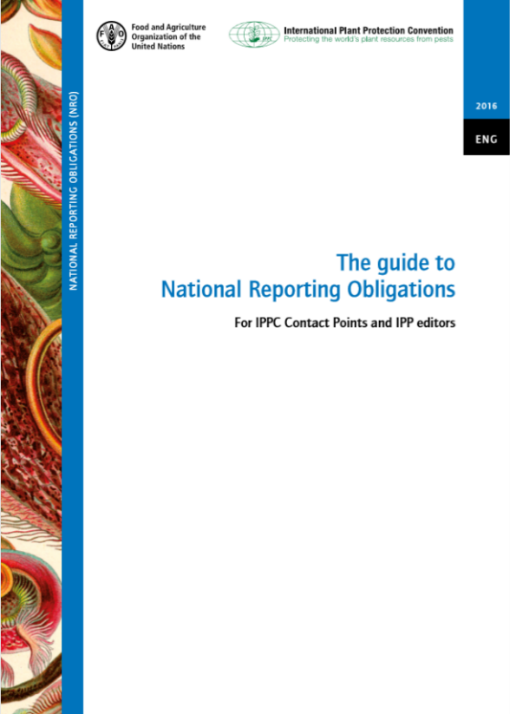
1.5 Guide des NRO
Sommaire
Introduction
Obligations nationales de déclaration : aperçu
NRO par une méthode de reporting
NRO par type de rapport
Obligations nationales de déclaration : détails
Obligations nationales de déclaration publique
Obligations nationales bilatérales de déclarations
Obligations nationales de déclaration : instructions techniques
1 Accéder à votre compte
2 Modification des informations sur votre pays
2.1 Mettre à jour les informations de votre profil
3 Extraire des informations du site
4 Foire aux questions
Annexes
NRO Guide: https://www.ippc.int/en/publications/80405/
10/20
Notes:
IPPC Secretariat developed one NROs guide for Contact point and IPP editor. You can find elaborate information on the obligations, working procedure of submission of report.

Slide 25
1.6 Cours d'apprentissage en ligne des NRO
01
Connaître les obligations nationales de déclaration (NRO)
Quiz pour la leçon 1
02
Désignation d'un point de contact officiel IPPC
Quiz pour la leçon 2
NROs
e-learning
03
Principes de signalement des nuisibles
Quiz pour la leçon 3
04
Signalement des nuisibles-pratique
Quiz pour la leçon 4
05
Établir des listes d'organismes nuisibles réglementés
Quiz pour la leçon 5
Pour recevoir un certificat de réussite, vous devez remplir les 5 quiz après chaque leçon et obtenir une note d'au moins 60% dans chaque quiz.
E-learning course registration link: https://www.ippc.int/en/e-learning/
11/20
Notes:
IPPC Secretariat also developed an e-learning course. This course contains 5 modules. Each module contain a quiz. After completing the course, you can get a certificate.

Slide 26
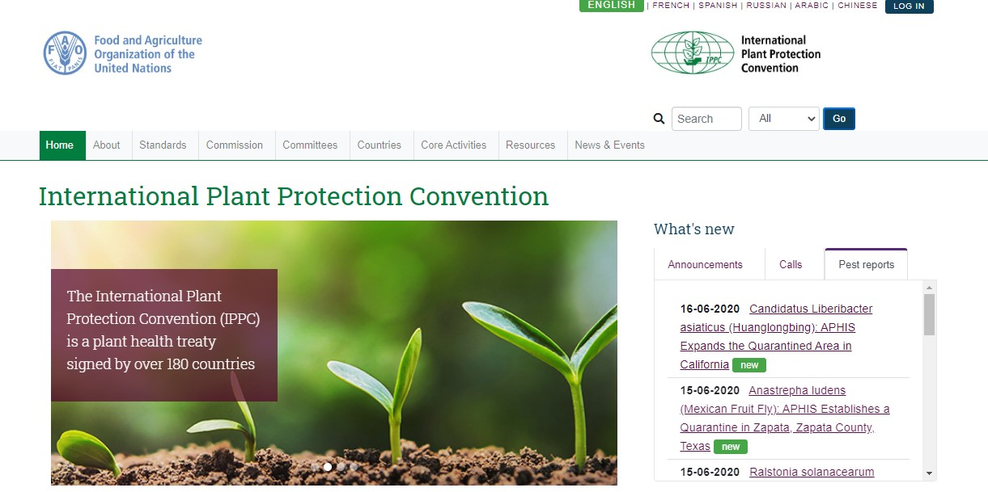
2. Nouvelle page Web NRO
Liste des pays
Obligations nationales de déclaration
12/20
Notes:
This slide displays how to navigate on NROs webpage. Open IPP and click on Countries, then click on NROs. By doing this, the IPP will lead us to the NROs webpage and its different components.

Slide 27
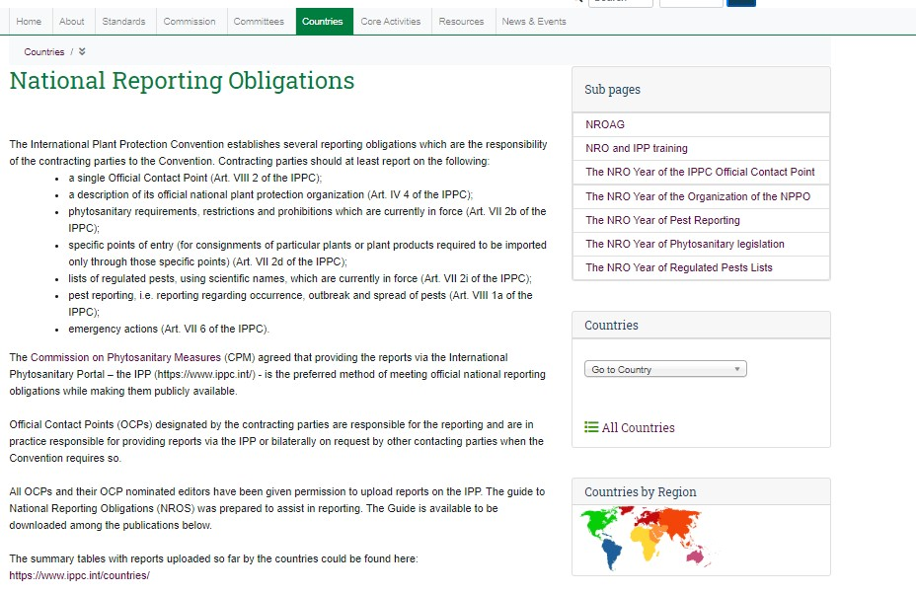
2. Nouvelle page Web NRO
13/20
Notes:
In NROs page, you can find NROs guide, NROs statistics, Notification form. NROs year and so on.

Slide 28
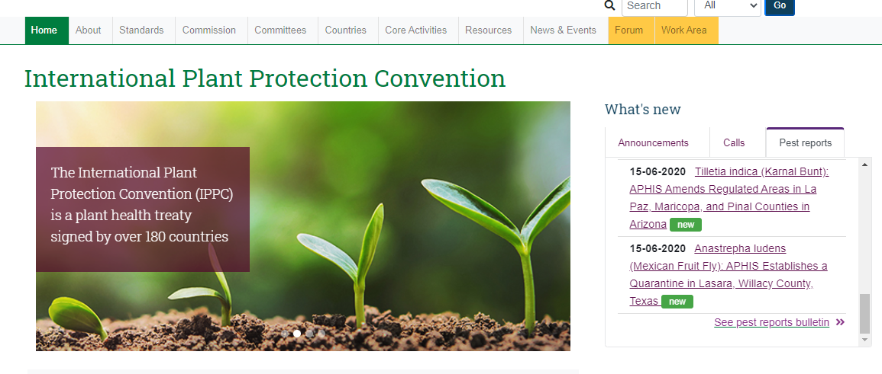
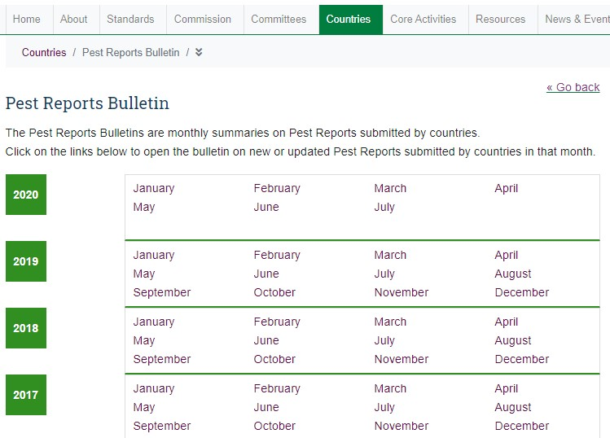
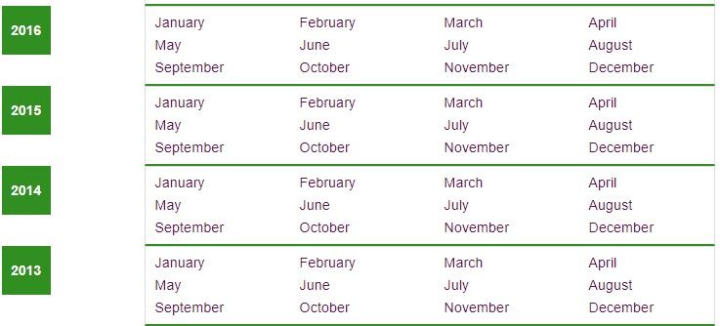
2.1 Bulletin de rapport d'organisme nuisible
14/20
Notes:
This slide shows how to find the pest report bulletin. Pest report is one of public obligation. The Pest report bulletin allows contact points to check the all the pest reports more easily.

Slide 29
3. Programme de travail des NRO en 2021
Activer le sous-groupe IC sur les NROs
Jusqu'à trois représentants des parties contractantes
Un représentant du Bureau du CPM (Facultatif)
Un responsable et un autre représentant d'IC
Un représentant du CS
Jusqu'à trois représentants des ORPV
Au moins deux experts représentant des entités ayant des systèmes nationaux d'obligations de déclaration telles que la CDB, la FAO, l'OIE, le PNUE, le CABI, l’OMS, etc.
15/20
Notes:
This year, the IPPC Secretariat activated the process of establishing an IC Subgroup on NROs, which will replace the current IC team.
In addition, Current pest reports are saved in database and displayed under the Contact point page. IPPC Secretariat has been visualizing pest reports to display the pest status in a more clear and visual way. There should be a new way/opportunity for CPs to submit pest reports and display the pest reports.

Slide 30
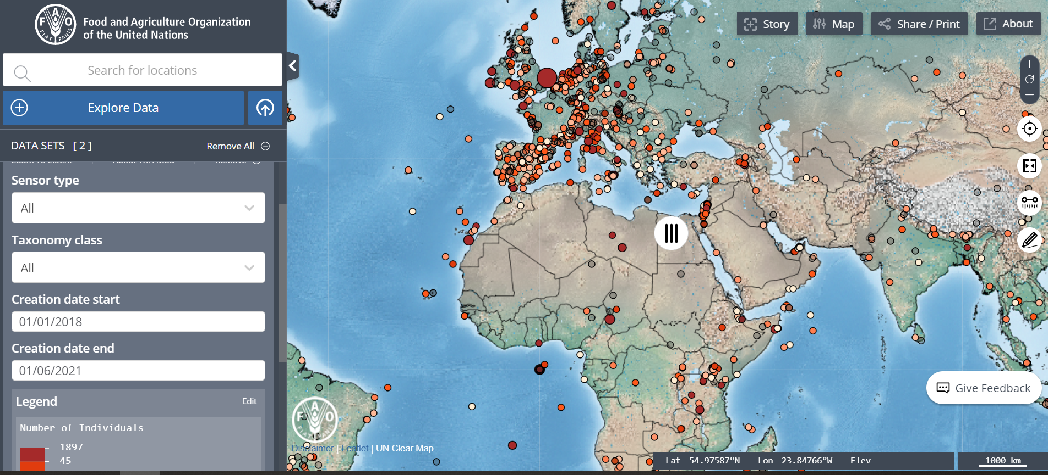
3. Programme de travail des NRO en 2021
Explorer des façons de visualiser les rapports sur les organismes nuisibles
16/20
Notes:
This year, the IPPC Secretariat activated the process of establishing an IC Subgroup on NROs, which will replace the current IC team.
In addition, Current pest reports are saved in database and displayed under the Contact point page. IPPC Secretariat has been visualizing pest reports to display the pest status in a more clear and visual way. There should be a new way/opportunity for CPs to submit and display the pest reports.

Slide 31
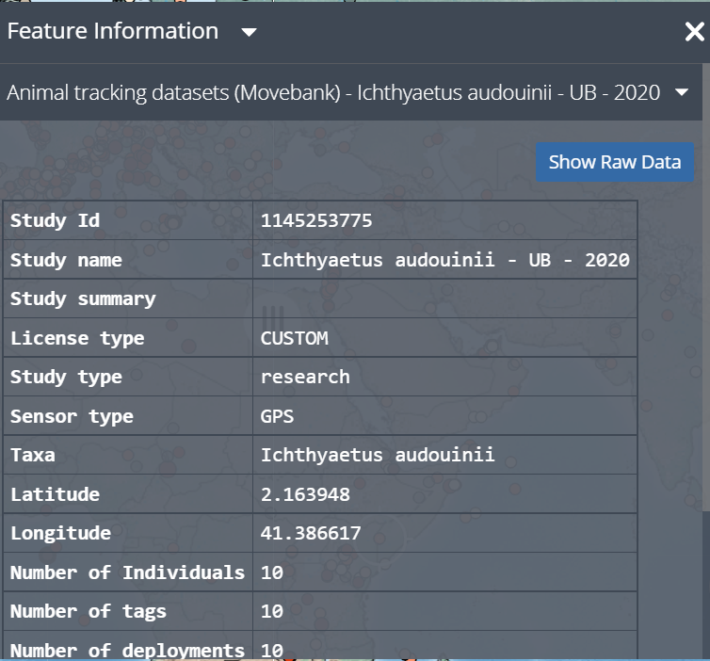
3 Programme de travail des NRO en 2021
Explorer des façons de visualiser les rapports sur les organismes nuisibles
17/20
Notes:
This year, the IPPC Secretariat activated the process of establishing an IC Subgroup on NROs, which will replace the current IC team.
In addition, Current pest reports are saved in database and displayed under the Contact point page. IPPC Secretariat has been visualizing pest reports to display the pest status in a more clear and visual way. There should be a new way/opportunity for CPs to submit pest reports and display the pest reports.

Slide 32
3.1 Liens connexes pour les NRO
Guide NRO : https://www.ippc.int/en/publications/80405/
Bulletin de signalement de nuisibles : https://www.ippc.int/en/countries/reportingsystem-summary/all/
Fiches d'information sur chaque NRO : https://www.ippc.int/en/core-activities/information-exchange/nro/
Tableaux (listes sur les NROs)
Mise à jour des NROs (bulletin pédagogique)
Statistiques (résumés pour les CPM et Statistiques PPI en direct)
Listes des rapports
E-learning
18/20
Notes:
This slide compiles reference links for NROs

Slide 33
Discussion
19/20

Slide 34
MERCI
IPPC Secretariat Food and Agriculture Organization of the United Nations (FAO) ippc@fao.org | www.ippc.int

